Slide 1
기능 설명
맞춤 도서 및 메인화면 통합
사용자가 자주 찾는 장르, 카테고리를 분석해서
메인화면에 사용자 맞춤 도서를 보여줍니다.
맞춤 도서 뿐만 아니라 다른 탭들도 묶어서 한곳에서 보여줍니다.

Slide 2
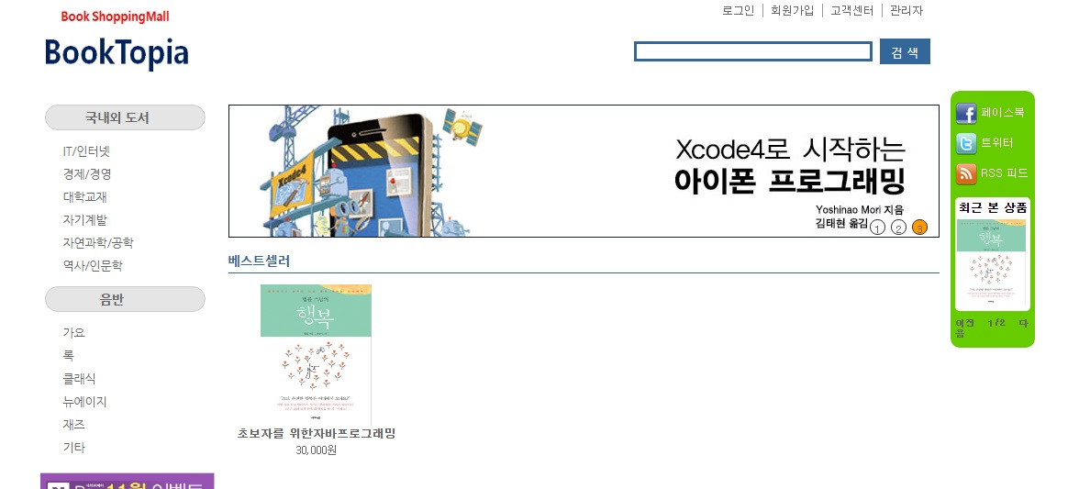
화면 흐름
맞춤도서
신간소개
오늘의 책
이벤트
마우스 올리면
해당항목으로 전환된다.
클릭하면
상세목록으로 넘어간다.

Slide 3
기능 설명
관련 도서 추천
책 상세보기 하면
책 소개 하단에 관련 다른 추천도서를 보여줍니다.

Slide 4
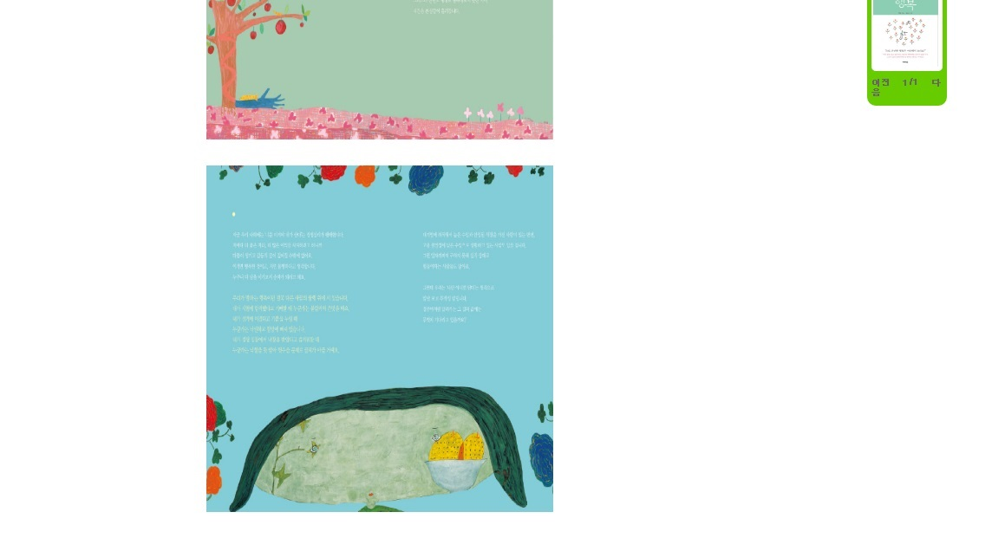

화면 흐름
추천 도서 들어갈 위치

Slide 5
화면 흐름
관련 다른 도서들을 추천해드립니다.
책 이름 1
책 이름 2
책 이름 3
책 이름 4
누르면
다음 책 목록 보여줌
누르면 그 책으로 이동

Slide 6
기능 설명
상세검색 기능.
저자, 출판년도, 출판사 등 키워드를 가지고 상세하게 검색하는 기능.
인기 검색어 기능.
검색창 밑에 인기 검색어 리스트.

Slide 7
화면 흐름
상세검색
토익 | 자기계발서 | 수능
일정 시간마다 다음 인기 검색어를
보여준다.
를 누르면 수동으로 다음으로
넘어간다.
검색어 클릭시 바로 해당 단어를 검색.
누르면 상세검색으로 넘어간다.

Slide 8
화면 흐름
상세검색하기
제목
저자
출판사
출간일
부터
까지
찾기

Slide 9
기능 설명
맨위로 버튼.
책 정보 본문 내용이 길어져서 주문하기 위해
다시 상단으로 올라가기 번거로움을 해소하기 위한 맨위로 버튼.

Slide 10
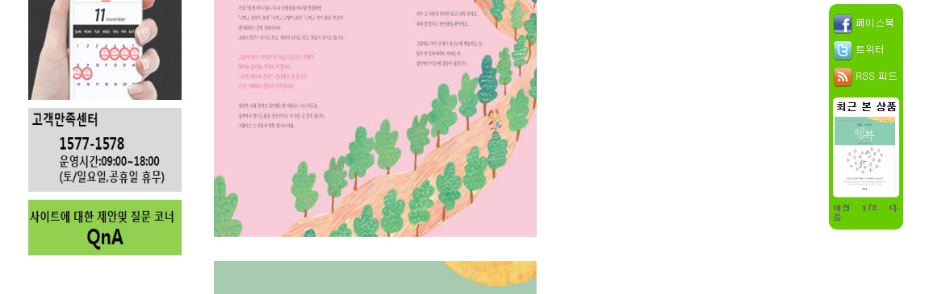
화면 흐름
누르면 최상단으로 가짐

Slide 11
소스 구조
MultiActionController
BaseController
NoticeController
NoticeControllerImpl

Slide 12
각 Service 와 DAO 클래스 계층 구조
NoticeService
NoticeDAO
NoticeServiceImpl
NoticeDAOImpl

Slide 13
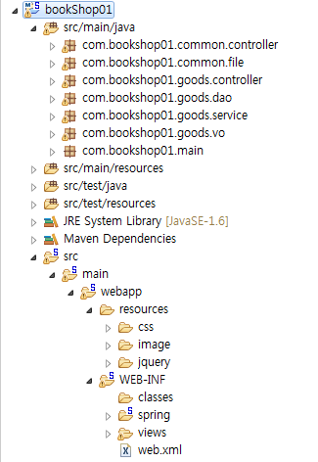

Slide 14
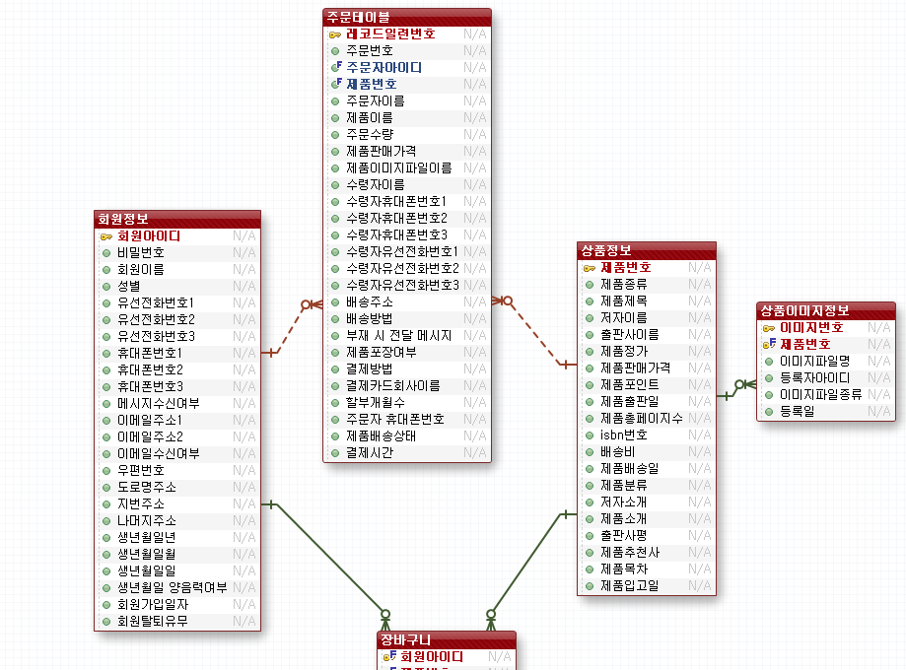
데이터 베이스 구조

